Slide 1
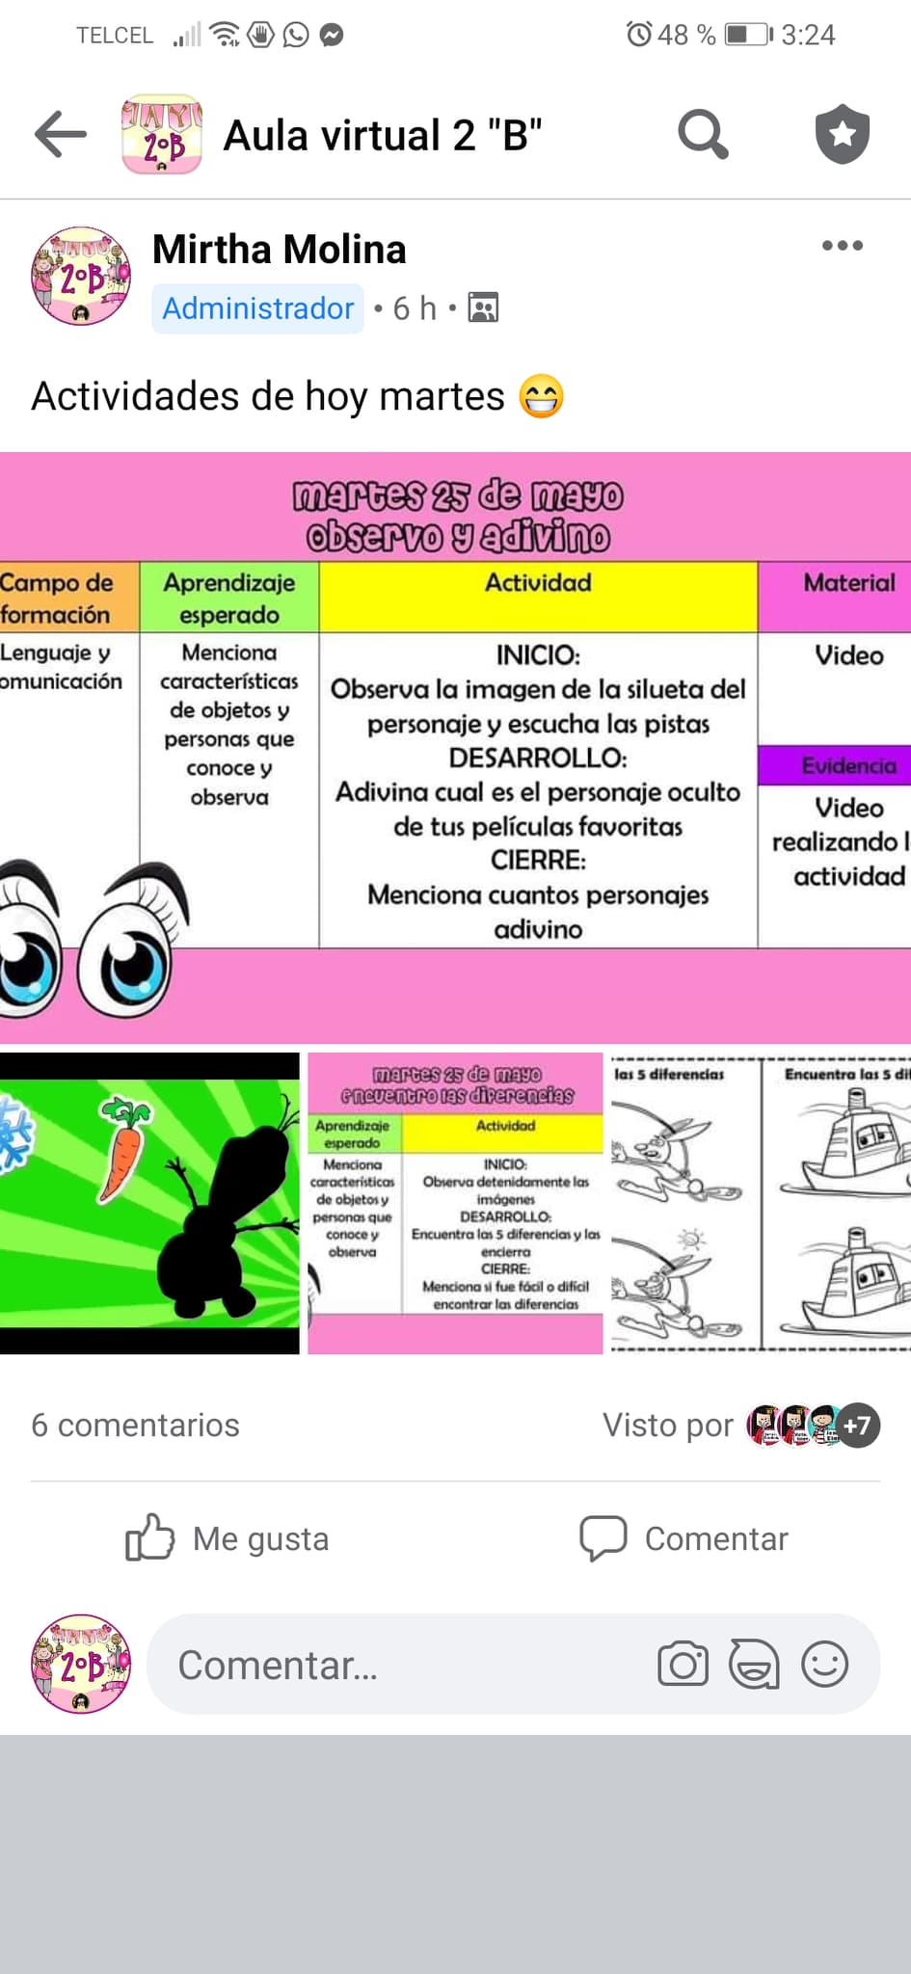
Diario
Día: Martes 25 de mayo del 2021
Estrategia: Las actividades del día de hoy estaban enfocadas al sentido de la vista, en la primera actividad los alumnos tenían que observar la silueta de diferentes personajes de películas, adivinar cual era el personaje oculto y nombrar algunas de sus características, en la segunda actividad compararon 2 imágenes y encontraron las 5 diferencias.
Solamente 10 alumnos vieron la publicación de las actividades en Facebook pero solo 6 han publicado sus evidencias de trabajo.

